Slide 1
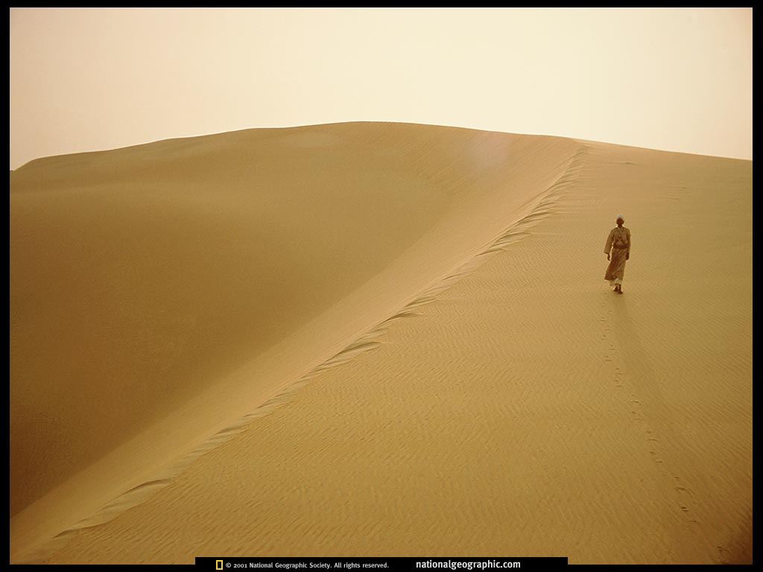

Slide 2

第4讲 需求分析与建模

Slide 3
学习要点（问题）
1、需求分析做什么？
2、需求建模的目的是什么？
3、需求建模常用的UML工具包括的13种图是哪些？
4、需求分析的第一个周期是什么？包括哪三个方面的分析？
5、什么是流程？有什么特点？
6、流程一般分哪三个层次？一般有哪三种类型？
7、业务流程分析的产物包括哪三种图？
8、如何绘制“跨职责流程图”？
9、如何绘制“活动图”？
10、如何绘制“数据流图”？
11、什么是业务实体分析？它与业务流程分析有什么区别？
12、业务实体分析步骤分哪几步？
13、业务实体分析的产物是什么？

Slide 4
学习要点（问题）
14、如何绘制“类图”？
15、如何绘制“E-R图”？
16、业务实体分析过程中进行类图绘制的主要步骤包括哪几步？
17、角色与使用场景分析中，参与者和用例是什么关系？
18、如何确定某个使用场景是否要表示在用例图中？
19、如何绘制“用例图”？
20、需求分析的第二周期与第一周期的区别在哪里？
试举例说明在第二周期中需明确的需求细节。
21、在实际的需求开发过程中，需求捕获与需求分析是什么样
的关系？

Slide 5
需求分析做什么？
需求分析就是
是业务分析；
是对业务相关的人员、数据、事件、报表等做全面的分解和研究，
是对业务活动和流程的梳理和理解。
在上述基础上
  通过流程图、活动图、数据流图对业务流程进行描述，
  通过类图、E-R图对业务实体进行描述，
  通过用例图对需求场景和角色进行描述；
  并对上述业务流程、实体、场景和角色的相关内容进行细化。

Slide 6
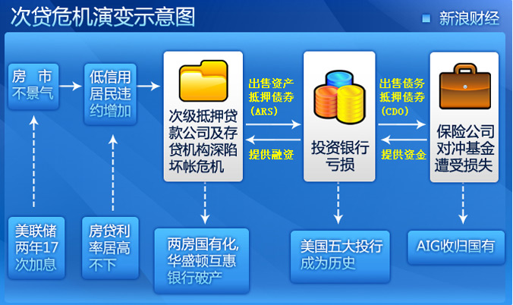
什么是梳理？

Slide 7
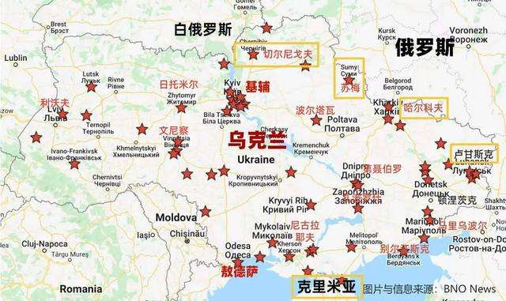
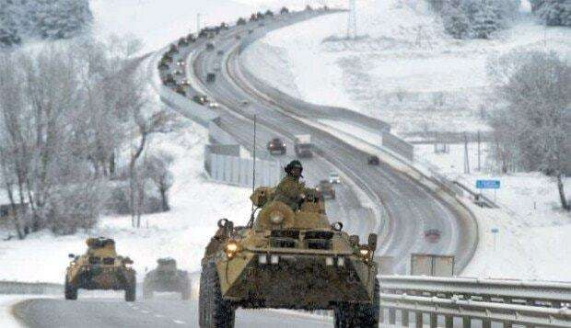
什么是梳理？
俄乌战争原因梳理：
历史、地理、文化、政治、经济、地缘政治、国际权力结构、内部政治结构、生产关系、国籍、江湖道义等
俄乌战争各国对策分析：
国际政治格局，各国历史、地理、政府治理、目的、文化、宗教、困难等

Slide 8
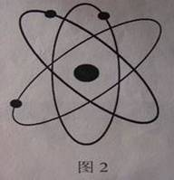

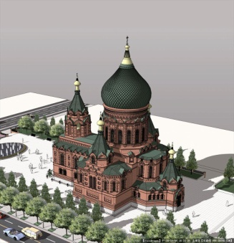
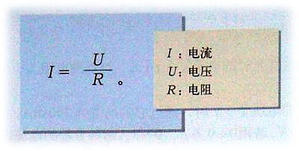
什么是模型（Model）
“模型”是
所研究的系统、过程、事物或概念的一种表达形式，
也可指根据实验、图样放大或缩小而制作的样品，一般用于展览或实验或铸造机器零件等用的模子。
模型类型：
（1）数学模型，如欧姆定律、牛顿定理等；
（2）结构模型，如分子结构；
（3）实物模型，如沙盘、房屋模型、船舶模型等；
（4）过程模型，如CMM、瀑布模型、冶炼过程等；
……

Slide 9
什么是建模（Modeling）
“建模”举例

Slide 10
需求建模的目的是什么？
按照实际情况或便于我们理解的样式对业务进行描述；
提供一种对业务或系统进行可视化的方法；
为系统的构造给出一个指导；
对决策进行文档化。

Slide 11
需求建模常用的工具是什么？
1、需求建模常用的工具是UML
2、UML2.0工具包括的13种图是哪些？
类、对、用、状、顺
活、协（通）、组（构）、部、复
包、定、互

Slide 12
一、需求分析的第一周期
1、需求分析的第一个周期是什么？
理清框架和脉络。
2、需求分析的第一阶段包括哪三个方面的分析？
（1）业务流程分析
（2）业务实体分析
（3）场景和角色分析

Slide 13
第1阶段分析1：流程的一般概念
1、什么是流程？有什么特点？
为完成某个任务或达到某个目标，所开展的一系列有序的活动。
特点：目标性、内在性、整体性、动态性、层次性和结构性。
2、流程一般分哪三个层次？一般有哪三种类型？
三个层次：组织级、部门级、岗位级；
三种类型：生产流程、管理流程、支持流程。
问题1、流程主要由什么构成？
问题2：试举3个流程的例子

Slide 14
第1阶段分析1：业务流程分析的结果
业务流程分析的产物包括哪三种图？
  跨职责流程图
  活动图
  数据流图

Slide 15
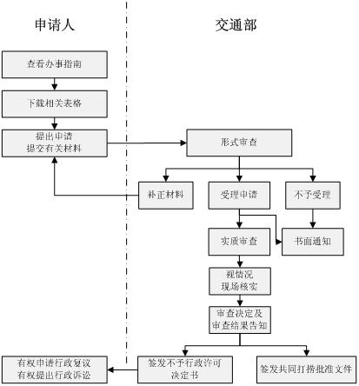
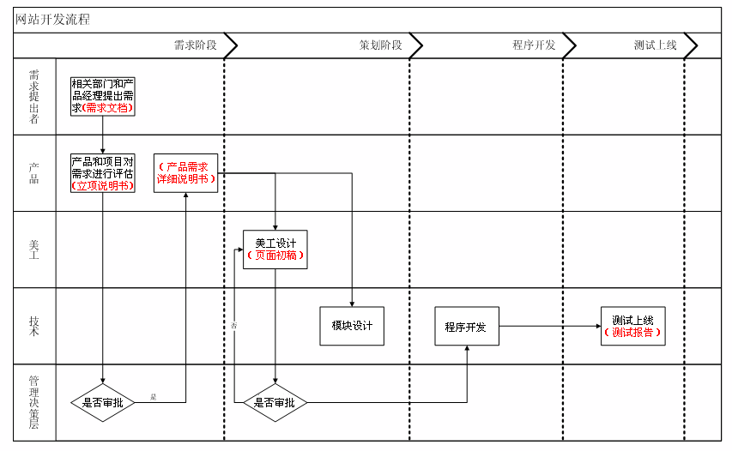
第1阶段分析1：业务流程分析的结果1
如何绘制“跨职责流程图”？

Slide 16
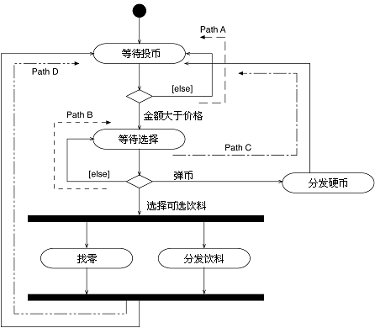
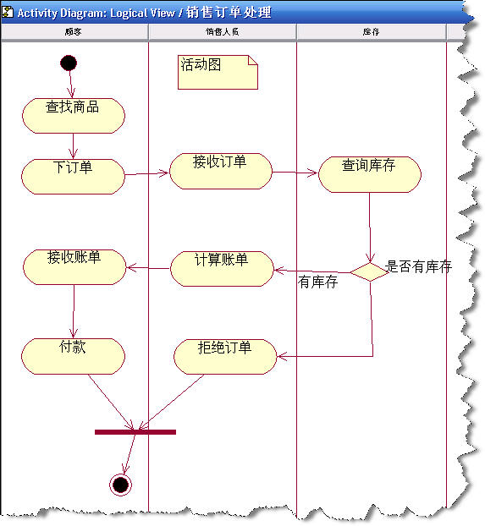
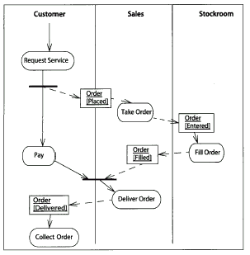
第1阶段分析1：业务流程分析的结果2
如何绘制“活动图”？ （活动图、带泳道的活动图、带对象流的活动图）

Slide 17
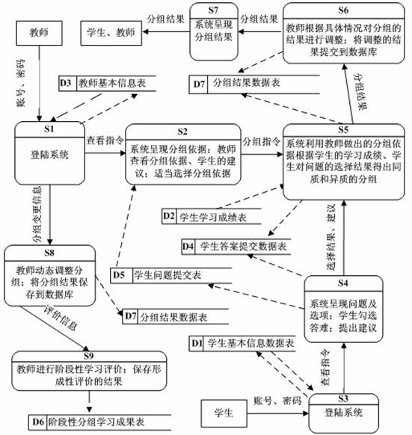
第1阶段分析1：业务流程分析的结果3
如何绘制“数据流图”？（数据流图、分层数据流图）

Slide 18
第1阶段分析2：业务实体分析
1、什么实体？什么是业务实体？举例
2、什么是业务实体分析？
业务实体分析是找出业务相关的数据、报表、术语，以及他们之间的关系。
3、业务实体分析与业务流程分析有什么区别？
区别在于：
  流程分析是识别出各种活动的顺序或步骤
  业务实体分析是识别出各种活动相关的数据输入、输出或其他相关角色、概念等。
4、业务实体分析的产物是什么？
类图、E-R;

Slide 19
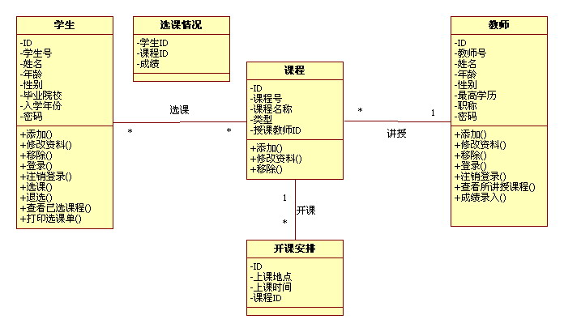
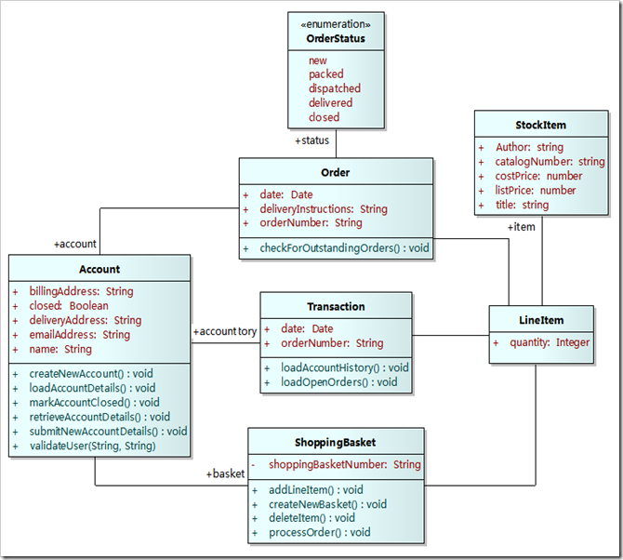
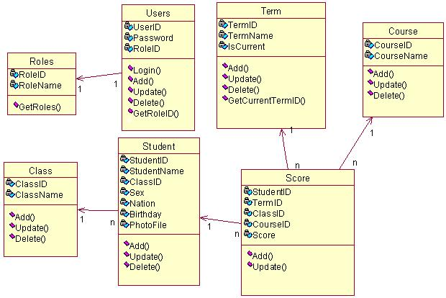
第1阶段分析2：业务实体分析结果1
如何绘制“类图”？

Slide 20
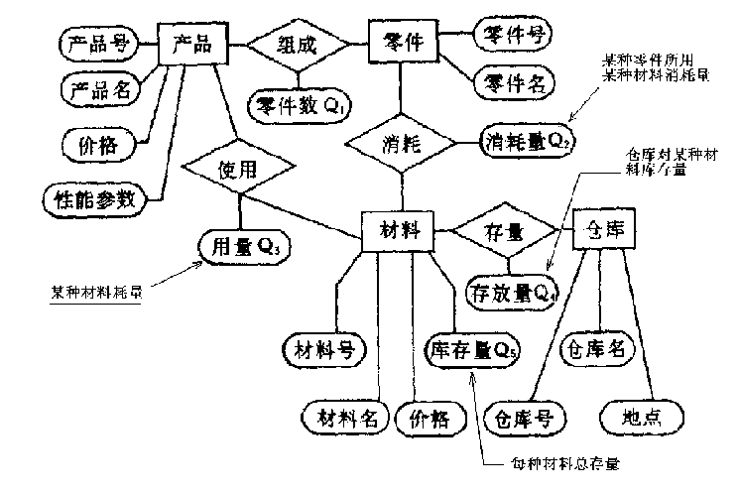
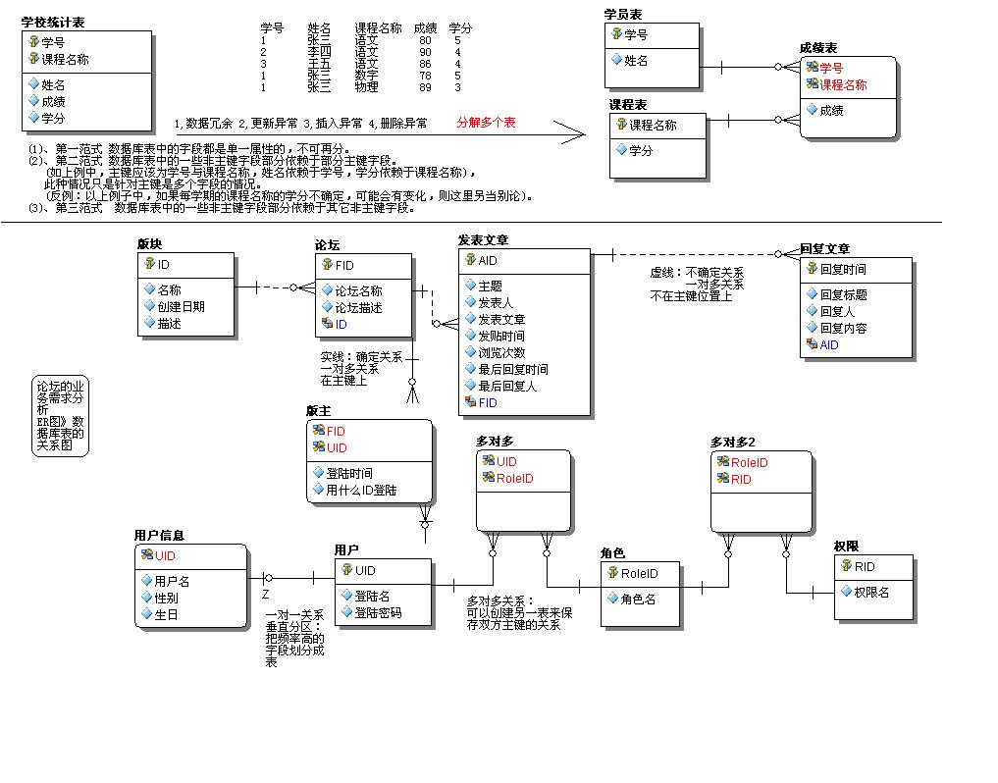
第1阶段分析2：业务实体分析结果2
如何绘制“E-R图”？

Slide 21
第1阶段分析2：业务实体分析
1、业务实体分析过程中进行类图绘制的主要步骤包括哪几步？
（1）标识类；
（2）确定类的属性名和方法名；
（3）标识类间的关系；
（4）标识约束和规则。
2、回忆C++类定义，举例

Slide 22
第1阶段分析3：角色和场景分析
1、角色与使用场景分析中，参与者和用例是什么关系？
参与者是系统的使用者，是系统的直接参与者，在系统外，是用例的调用者；用例是系统的组成部分，在系统内。
2、如何确定某个使用场景是否要表示在用例图中？
依据“是否要使用者了解或知道、或者是否被多个用例包含”判断。

Slide 23
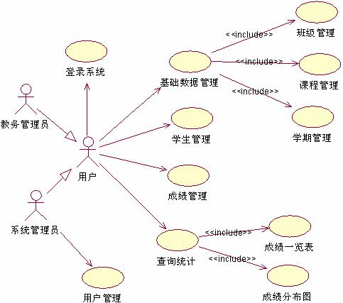
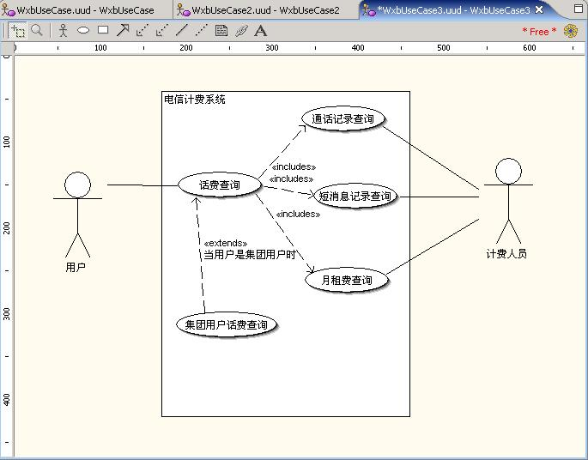
第1阶段分析3：角色和场景分析结果
如何绘制“用例图”？

Slide 24
二、需求分析第2周期
1、需求分析的第二周期与第一周期的区别在哪里？试举例说明在第二周期中需明确的需求细节。
第一周期是理清框架和脉络，第二周期是确定细节。
在第二周期中需明确的需求细节如：类成员函数的参数、属性的类型、取值范围等。
2、在实际的需求开发过程中，需求捕获与需求分析是什么样的关系？
需求捕获是开展调查、收集资料、获得感受、加深理解
需求分析是资料整理、流程描述、场景描述、数据确认、理清关系等。
需求捕获在前、需求分析在后，实际工作中，需求捕获和需求分析需要交替进行。

Slide 25
课后阅读：
第3章 需求分析

Slide 26

谢 谢！

